Slide 1
授課老師
國家地震工程研究中心
楊承道 博士
中原大學土木系
AI在土木工程之應用2024
Notes:
各位先進/長官/同仁 先生 女士
大家好!
前面的大菜之後，為大家獻上的是最後一到甜點。

Slide 2

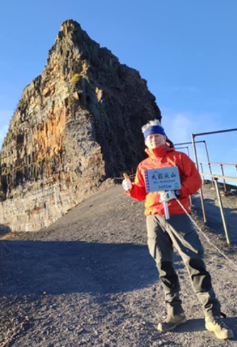

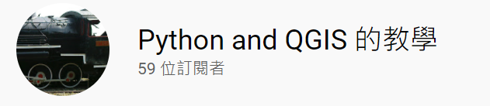


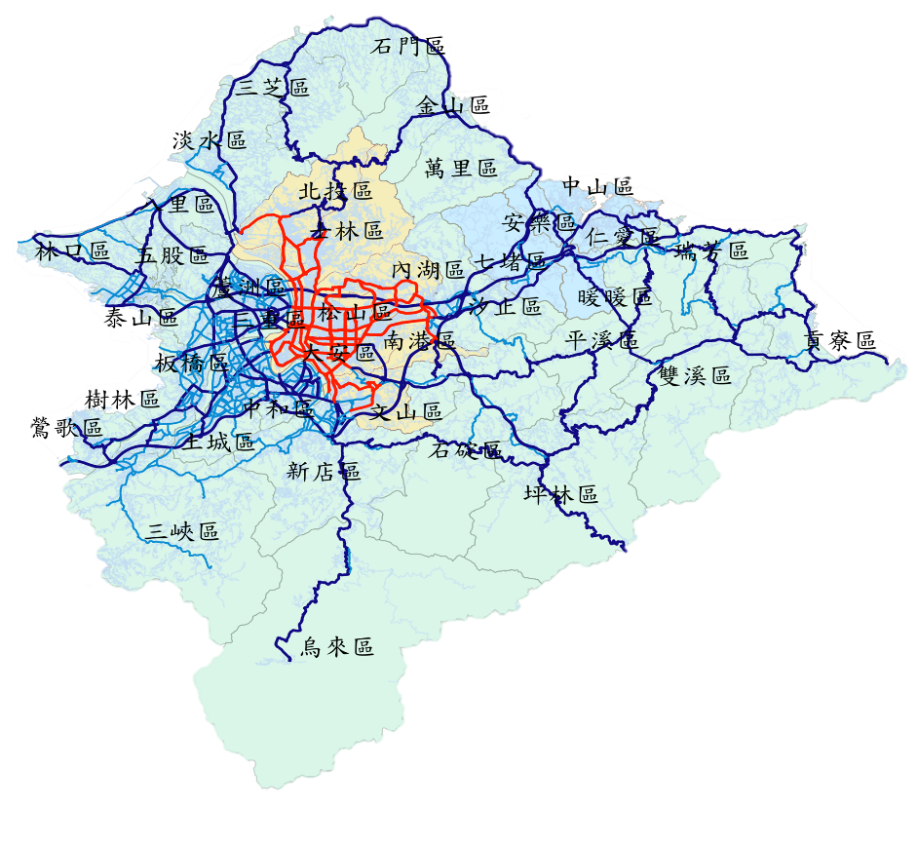
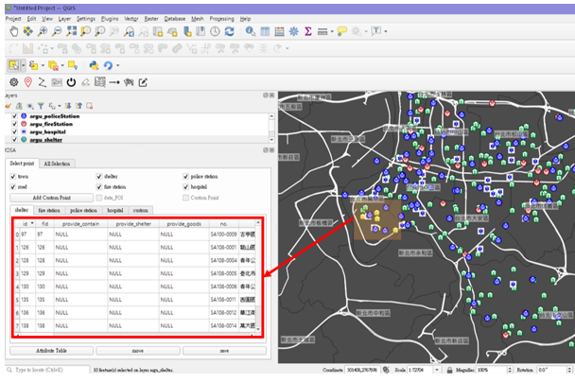
楊承道
副研究員
組別: 震災模擬組
電子郵件: ctyang@hodala.tw
教學網站: https://www.hodala.tw/
教學影片: https://www.youtube.com/channel/UCd0CEGv0jgp1HJjo8ljqb6A
喜歡戶外運動
研發主題:重大災害救援路網規劃
研發主題:救援資訊整合軟體開發

Slide 3
地震工程簡介

Slide 4
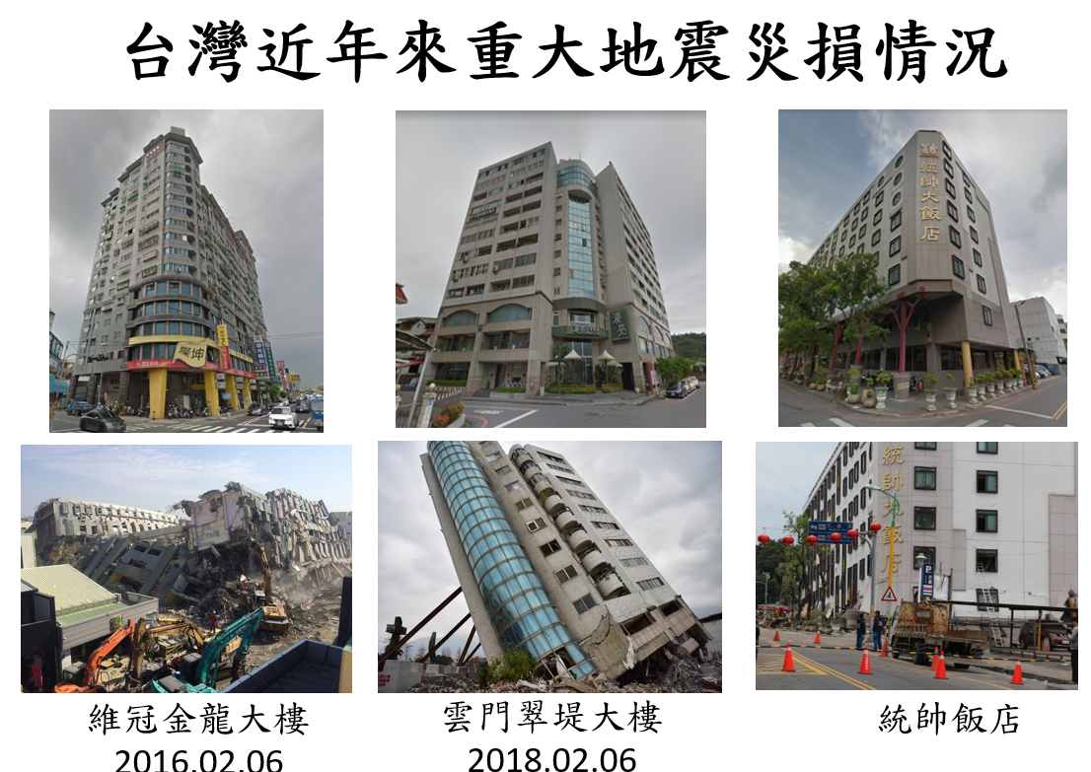
地震工程簡介

Slide 5
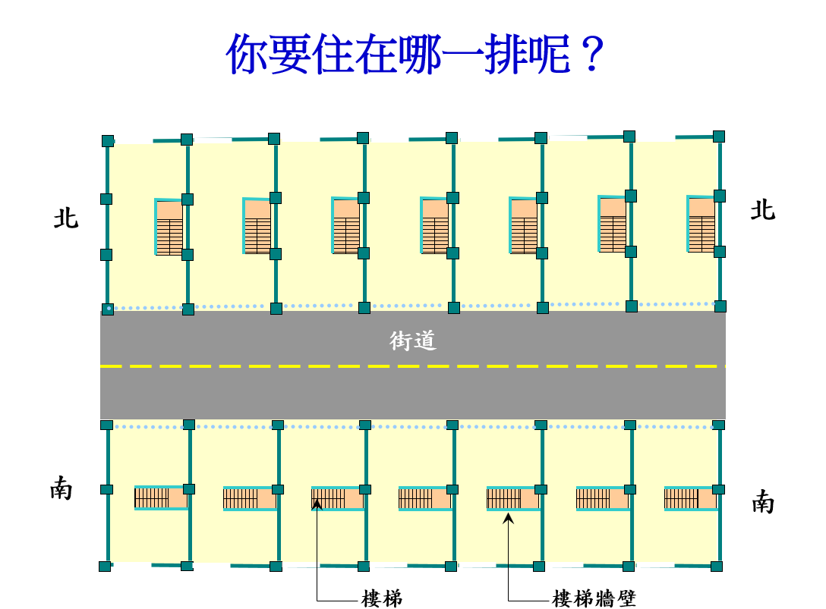
地震工程簡介

Slide 6
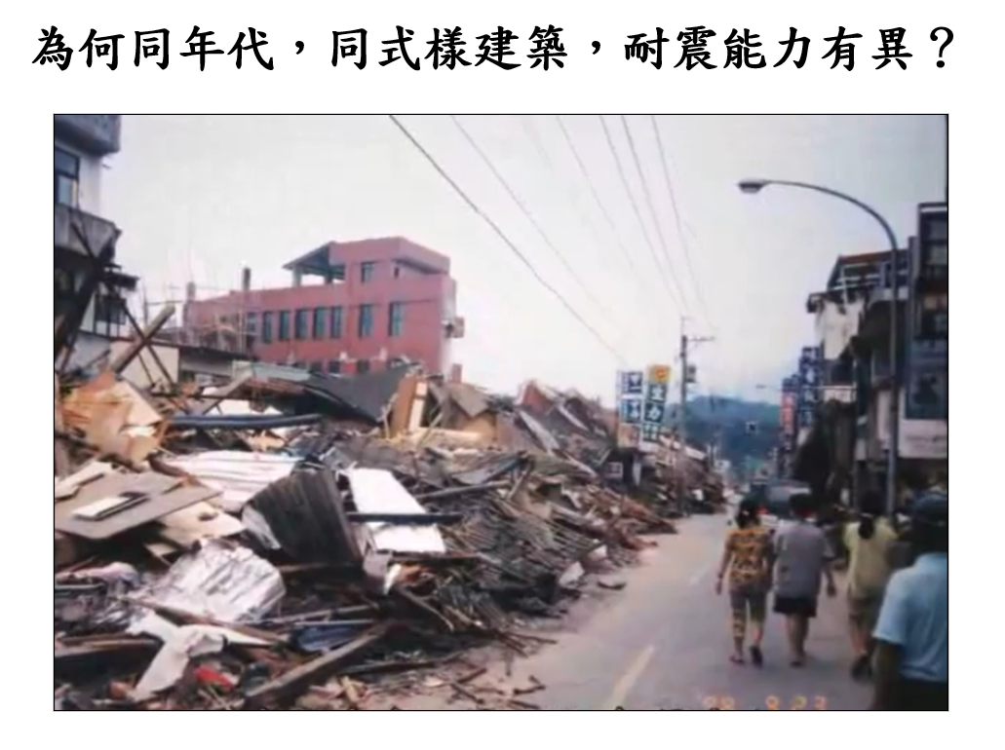
地震工程簡介

Slide 7
地震損失評估

Slide 8
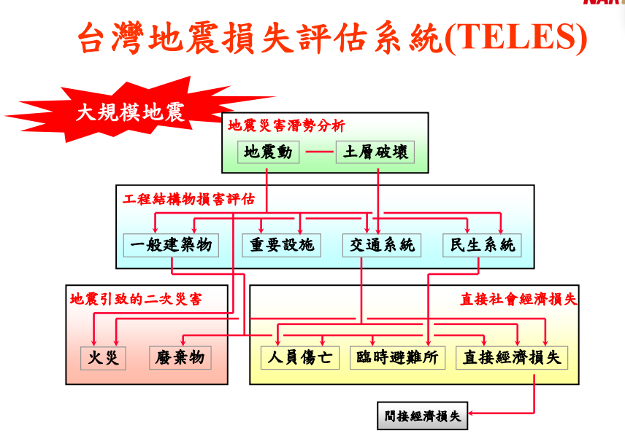
地震損失推估

Slide 9
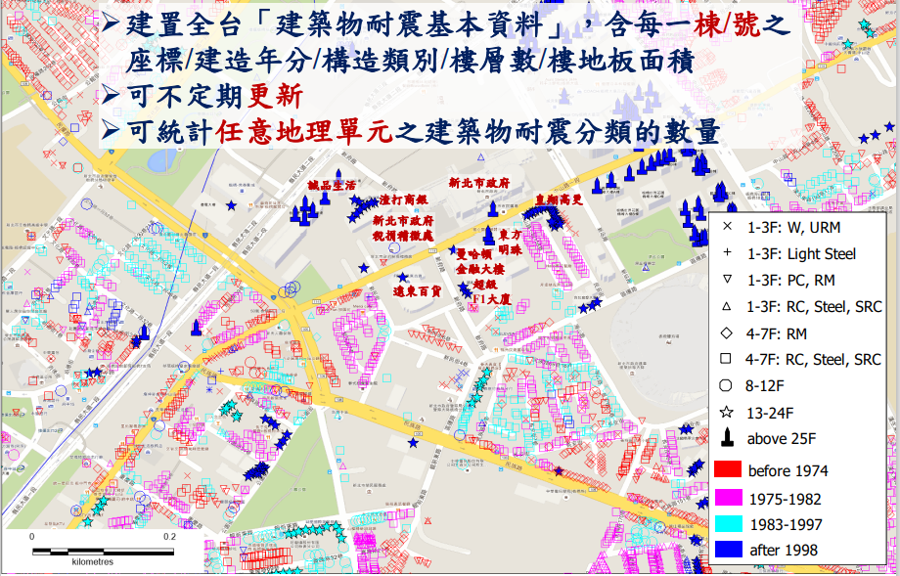
地震損失推估

Slide 10
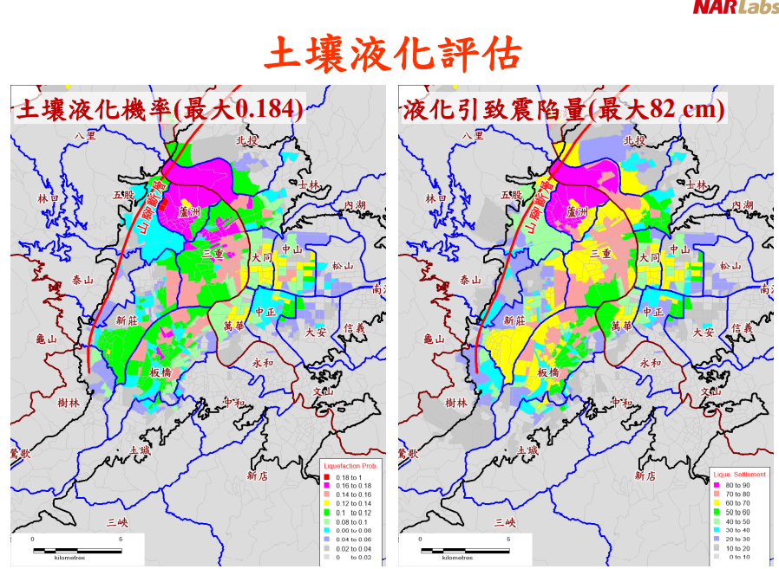
地震損失推估

Slide 11
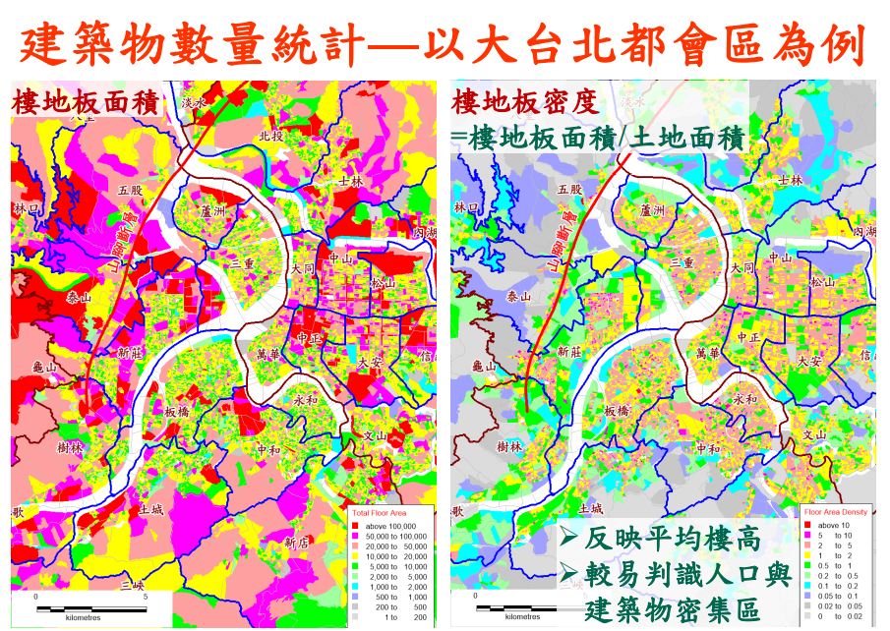
地震損失推估

Slide 12
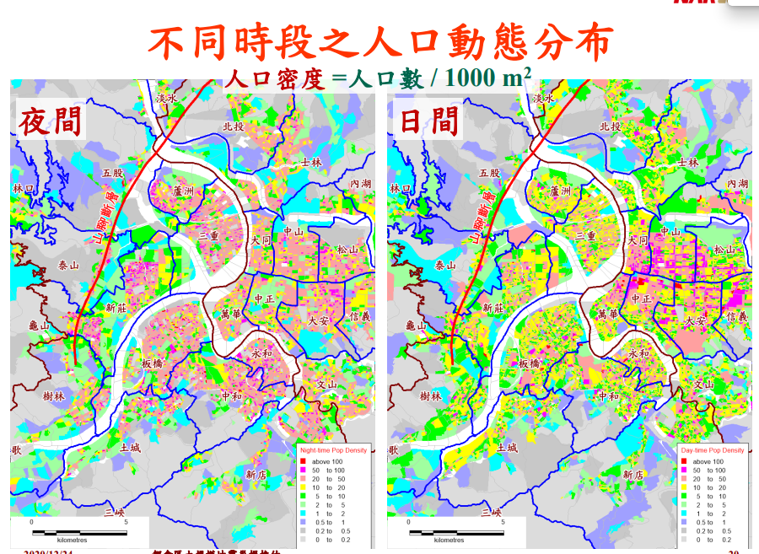
地震損失推估

Slide 13
課程內容與評量

Slide 14
課程內容-AI(ML)在土木工程之應用
資料處理
資料擷取、清洗、儲存與分析
網路爬蟲:政府開放資料擷取
程式撰寫
Python 程式
應用程式庫
數學理論
機器學習理論概說
專題報告

Slide 15
成績評量
個人成績
電腦教室-上機操作 20% 上課範例-正確學習
期中考 20% (筆試/選擇題 與 應用題 x1 )
期中專題報告20% (指定題目-個人)
期末題報告 20% (自選題-分組 1-3人)
期末考 20% (筆試/選擇題 與 應用題 x1 )

Slide 16
請假怎麼辦?
平常成績計算(上課練習)
上機操作
數據分析
期中考-(正常請假可補考 病假/公假)
期末報告 分組分周進行 請各小組作好時程與報告人安排。

Slide 17
期中考
期中考前
機器學習概說
網路爬蟲
開放資料
資料視覺化工具
期中考
使用電腦考試-線上數據收集與分析

Slide 18
課前須知

Slide 19
有上過程式語言 python 最佳 其他程式語言(C++/Java)也可以
課前須知

Slide 20
電腦環境
Open AI
github
github copilot
Visual studio code
Python

Slide 21
課堂練習 2024-02-20

Slide 22
建立你的帳號
學號與帳號
Github 帳號
Chatgpt 帳號
申請github copilot (學生帳號)

